Slide 1
PLANIFICACION DEL PROYECTO

Slide 2
COMPRENDER AL CLIENTE
Antecedentes del proyecto
Justificación del proyecto
Requerimientos y expectativas
Alcance estimado
Nivel de calidad deseado
Plazos máximos previstos
Presupuesto disponible

Slide 3
COMPRENDER EL ENTORNO
Prioridad probable
Inclusiones y exclusiones
Requerimientos de comunicaciones
Cuestiones políticas, legales, fiscales y sociales
Riesgos Potenciales

Slide 4
NUESTRO PLAN
Misión, objetivo, alcance
Estrategia y recursos a utilizar
Resultados previstos
Soporte necesario
Tiempos, costos
Riesgo que se asumen
Justificación del proyecto

Slide 5
COMO LO EJECUTAREMOS
Prioridad deseable
Proceso, etapas, fases
Estructura, Organización
Entregables, hitos
Plan de calidad - Métricas -
Plan de seguimiento
Plan de control de cambios

Slide 6
...SI NOS LO PIDEN
Forma de administrarnos
Forma de comunicarnos
Modo de control de desarrollo del proyecto
Forma de evaluar el avance, los tiempos
Control y seguimiento de desvíos

Slide 7
PROGRAMACION DEL PROYECTO

Slide 8
PASOS PREVIOS A LA PROGRAMACION
Inventario de habilidades y recursos
Esquemas de responsabilidad
Matriz de responsabilidad/recursos
Matriz de responsabilidad/comunicación

Slide 9
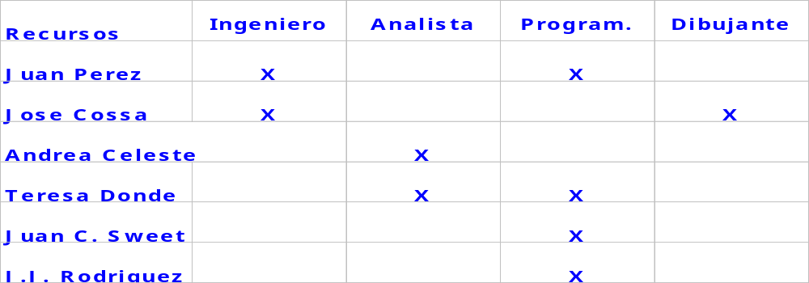
INVENTARIO DE HABILIDADES Y RECURSOS

Slide 10
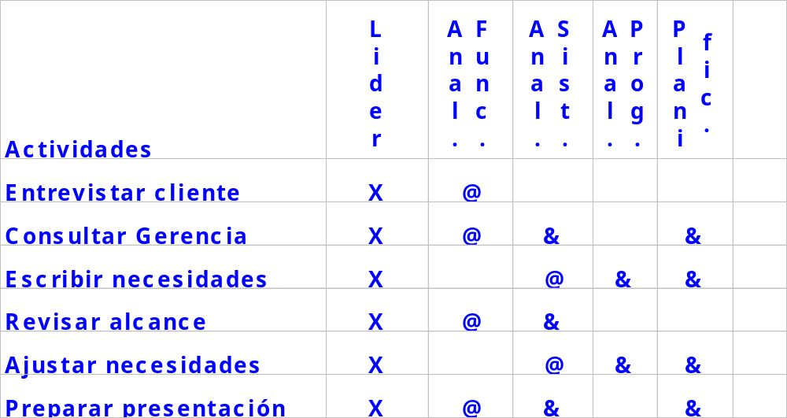
X Respons.management ; @ Resp.ejecución ; & Puede participar
ESQUEMA DE RESPONSABILIDADES

Slide 11
TECNICAS DE PROGRAMACION
Gráfico de GANTT
P.E.R.T. (program evaluation and review technique)
C.P.M. (Critical path method)

Slide 12
GRAFICO DE GANTT
Fácil de construir y de leer
Indican la fecha de comienzo y de finalización de cada tarea
Permite comparaciones visuales entre el plan y su ejecución
No requiere conocimientos específicos para su construcción
No muestra interrelación entre las tareas

Slide 13
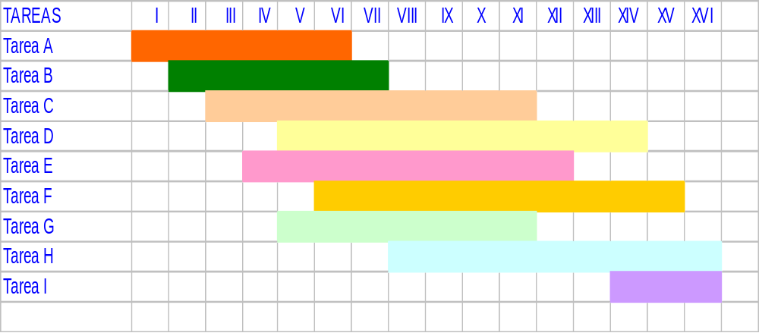
GRAFICO DE GANTT

Slide 14
P.E.R.T
Método de cálculo para estimación de tiempos de cada tarea, cuando no se cuenta con suficiente experiencia previa.
Desarrollado para la Marina Americana para el proyecto Polaris (1958/1959)
En base a estimaciones optimistas, pesimistas y mas probables.

Slide 15
Estimación optimista 4
Estimación pesimista 20
Estimación mas probable 6
Duración esperada = ( estimación optimista +( 4 * estimación mas probable ) + estimación pesimista ) / 6
Duración esperada = ( 4 + ( 4 * 6 ) + 20 ) / 6
Duración esperada = 8
P.E.R.T.

Slide 16
P.E.R.T
Se mejora la estimación, calculando el desvío esperado.
Desvío esperado = estimación pesimista - estimación optimista / 5
Desvío esperado = ( 20 - 4 ) / 5
Desvío esperado = 3.2

Slide 17
C.P.M.
Construcción de red de tareas
Determinación de camino crítico
Camino crítico = Secuencia de actividades que no pueden demorarse sin afectar la fecha de finalización de todo el proyecto

Slide 18
C.P.M.
Procedimiento de construcción
Listar todas las tareas (WBS)
Determinar la duración de cada una
Establecer la dependencia de unas con otras
Definir orden de precedencia
Armar la red
Establecer la fecha de temprana de iniciación = Calcularla de izquierda a derecha; tomando la mayor
Determinar la fecha tardía de iniciación = Calcularla de derecha a izquierda
Las diferencia entre la fecha temprana y la tardía es el margen de flotación o libre.
Las que tengan margen 0, constituyen el camino crítico

Slide 19
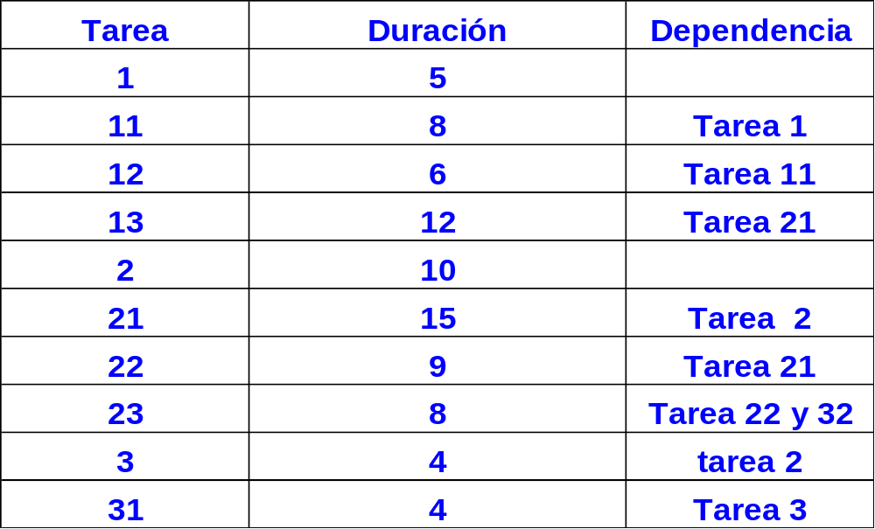
C.P.M.

Slide 20
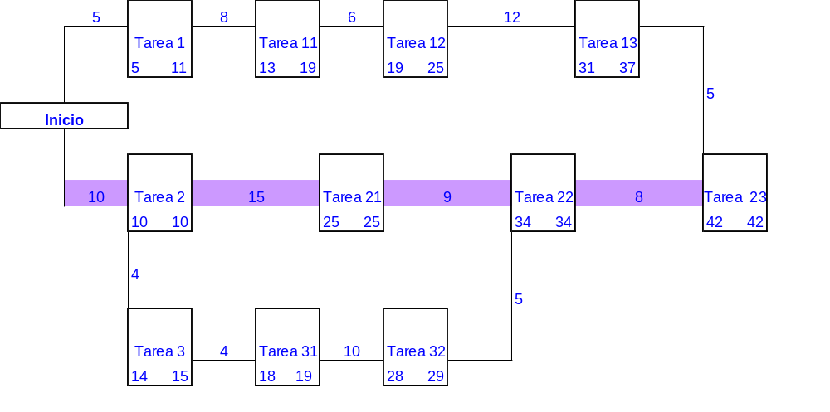
C.P.M.

Slide 21
RIESGOS

Slide 22
FACTORES DE RIESGO
RIESGO TECNICO
  Posibilidad de desperfectos o fallas
RIESGO COMERCIAL
  Problemas de comercialización del producto
RIESGO FINANCIERO
  Problemas de flujo de fondos
RIESGO HUMANO
  Confiabilidad, competencia y disponibilidad

Slide 23
ALTERNATIVAS ENTRE RIESGOS Y PREMIOS
Valor monetario previsto
Herramienta para sopesar los riesgos del fracaso contra la oportunidad de éxito. Ejemplo:
Ingresos netos $ 1.000.000,-
Probabilidad de éxito 70 %
Estimación de costos $ 300.000,-
Ingresos probables ( 1.000.000 x 70%) $ 700.000,-
Probabilidad de no lograr ganancias 30% (100% - 70%)
Pérdidas esperadas ( 300.000 x 30%) $ 90.000,-
Ganancia neta esperada (700.000 - 90.000) $ 610.000

Slide 24
HORIZONTES DE RIESGO Y TIEMPO
El mayor nivel de riesgo aparece al inicio, el futuro es largo e incierto.
Al avanzar, se cumplen objetivos y se gana experiencia y decrecen los riesgos asociados con la terminación del proyecto.
Con el paso del tiempo aumenta el interés.
En las primeras etapas hay poco invertido, por eso la perdida no es grande, pero, a medida que avanza, la inversión crece.

Slide 25
HORIZONTES DE RIESGO Y TIEMPO
PROYECTO A PROYECTO B
Período Invers. Ingresos Result. Acum. Invers. Ingresos Result. Acum.
Año 1 700 0 -700 -700 300 0 -300 -300
Año 2 200 0 -200 -900 300 0 -300 -600
Año 3 100 700 600 -300 300 600 300 -300
Año 4 0 600 600 300 300 800 500 200
Año 5 0 500 500 800 0 900 900 1100
Total 1000 1800 800 800 1200 2300 1100 1100
El proyecto B es mas rentable que el A.
El riesgo es mayor en el A que en el B en los primeros años
Los flujos de dinero cubre mejor la inversión en el B que en el A, aunque la inversión es menor en el A
En el conjunto del ciclo de vida, el riesgo de A es menor que el de B

Slide 26
MANEJO DEL RIESGO
IDENTIFICACION
  Internos, externos.
  Previsibles, no previsibles.
  Controlables, no controlables.
  Técnicos y no técnicos
EVALUACION
  Medir el impacto.
  Cuantificar lo mas posible.
  Determinar la probabilidad.

Slide 27
MANEJO DEL RIESGO
PLANIFICACION DE LA RESPUESTA
  Desarrollo de normas
  Transferir el riesgo mediante un seguro
  Planes de contingencia
DOCUMENTACION
  Aportar datos en relación a qué hace falta para realizar una tarea
  Permite percepciones del futuro basadas en juicios documentados, en vez de adivinanzas

Slide 28
RIESGO E INCERTIDUMBRE
Riesgo
Incertidumbre
Suposición
Variabilidad
Posibilidad
Probabilidad
Ocurrencia
Impacto
Identificación
Evaluación
Priorización
Calificación
Previsión
Atenuación
Reducción
Minimización

Slide 29
ADMINISTRACION DEL RIESGO
Planeamiento de la administración
Identificación del riesgo
Análisis cualitativo del riesgo
Análisis cuantitativo del riesgo
Planeamiento de las respuestas
Monitoreo y control del riesgo

Slide 30
METODO DELPHI
Seleccione un panel de expertos.
Asegurese que no interactuen entre sí
Solicitar una predicción anónima sobre el resultado
Combinar los resultados
Distribuir los resultados al panel
Solicitar feed-back y nuevas predicciones
Continuar hasta que no cambie el resultado
Resumir los resultados

Slide 31
METODO TGN
TECNICA DE GRUPO NOMINAL
Seleccionar panel
Generar ideas por escrito en pizarrón
Analizar ideas en grupo
Priorizar ideas y clasificarlas
Resumir los resultados
Establecer plan de administración del riesgo

Slide 32
METODO MONTECARLO
Simulación del proyecto
Medir cálculo de resultados probables
Obtener “Campana de Bell”
Medir desviaciones
Generar curva de probabilidades

Slide 33
METODO LEWIS
Las amenazas siempre se originan en alguna entidad (individuo, gupo), mientras que los riesgos son simplemente cosas que dependen del azar (accidentes, actos de la naturaleza).
3 Componentes
Probabilidad de que ocurra un riesgo
Severidad de la consecuencia de que el riesgo ocurra
Facilidad de detección
Construir un “ranking” con los tres componentes

Slide 34
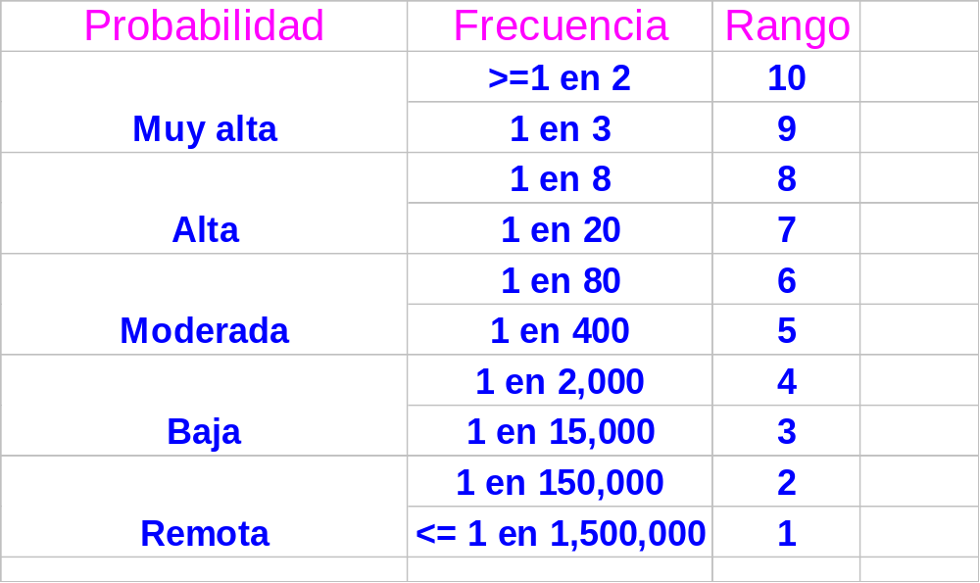
METODO LEWIS

Slide 35
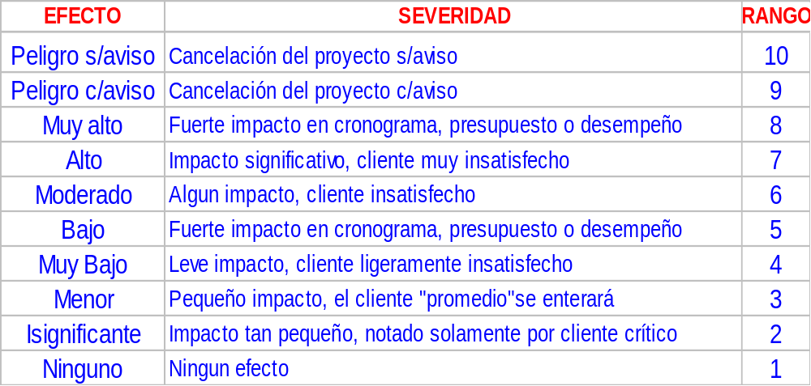
METODO LEWIS

Slide 36
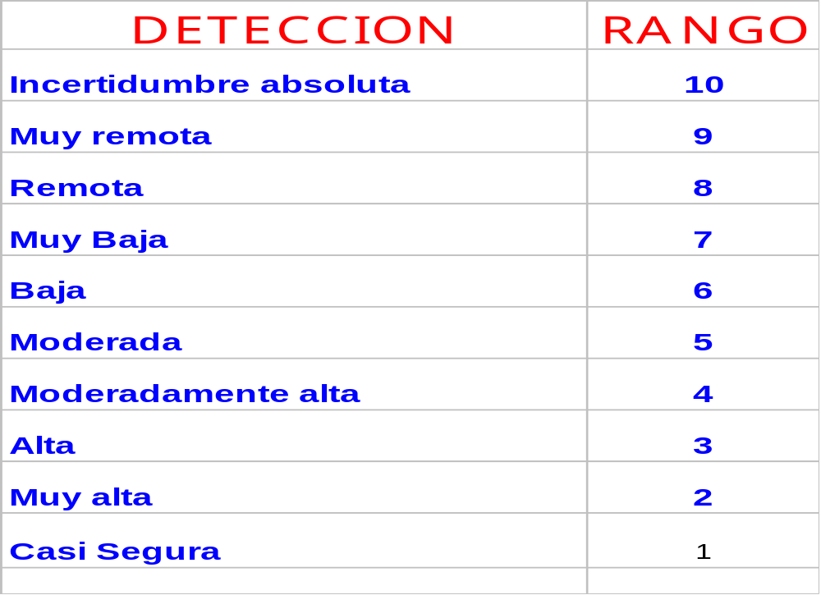
METODO LEWIS

Slide 37
CONTROL DEL PROYECTO

Slide 38
SEGUIMIENTO FORMAL
Revisiones formales con pares
Revisiones formales del proyecto
Inspecciones del QA
Evaluación de pruebas formales
Formularios e informes

Slide 39
SEGUIMIENTO INFORMAL
Reuniones periódicas de personal
Uso de diagrama de prioridades
Lista de medidas a adoptar
Management informal
Revisiones informales con pares

Slide 40
DETECCION TEMPRANA DE PROBLEMAS
Promover la comunicación del problema
No se desentienda del proyecto
Observe los signos de informantes

Slide 41
PROMOVER LA COMUNICACION
No menosprecie a la persona que comunica el problema
Haga de cada problema un problema del equipo
Provea un enfoque sistemático para la solución
Desarrolle técnicas adecuadas de solución

Slide 42
NO SE DESENTIENDA DEL PROYECTO
No esté demasiado ocupado para no percibir los sutiles signos de problemas
Permanezca en contacto con su equipo.
El papeleo puede realizarse durante el fin de semana.
Las relaciones del equipo no pueden esperar

Slide 43
OBSERVE SIGNOS DE INFORMANTES
Estrés inusual en el equipo
Pérdida repentina de comunicación “abierta”
El personal trabaja horas extras sin ningún “motivo”
La comunicación se demora por respuestas a preguntas simples
Cambios repentinos en el comportamiento de individuos y equipos

Slide 44
METODO DEL VALOR GANADO
Se utiliza para medir el avance del proyecto.
Componentes:
Presupuesto a la Finalización (PAF). Monto total presupuestado para el proyecto
Costo estimado del trabajo programado (CETP). Monto de dinero que se estimó que costaría el trabajo programado
Costo estimado del trabajo realizado (CETR). Monto que costaría el trabajo hecho de acuerdo al presupuesto original. También llamado valor ganado (VG)

Slide 45
METODO DEL VALOR GANADO
Costo real del trabajo realizado (CRTR). Monto efectivamente gastado hasta el momento.
Variación de programación (VP). Diferencia entre el trabajo que debería haberse hecho y el efectivamente realizado, medido en término de costos. VP = CETP - CETR
Variación de costo (VC). Diferencia entre el costo real de las tareas realizadas y el costo estimado de esas tareas. VC = CETR - CRTR

Slide 46
METODO DEL VALOR GANADO ejemplo
Presupuesto a la finalización (PAF) $ 100.000,-
Tiempo estimado de finalización 5 años
Tiempo transcurrido 2 años

Slide 47
METODO DEL VALOR GANADO ejemplo
Opción 1
Costo Estimado de las Tareas Programadas (CETP) $ 40.000,-
Costo Estimado de las Tareas Realizadas (CETR) o valor ganado (VG) $ 35.000,-
Costo Real de las Tareas Realizadas (CRTR) $ 50.000,-
Variación de Programación (VP) = CETP - CETR = 40.000 - 35.000 = $ 5.000,-
Variación de Costo (VC) = CETR - CRTR = 35.000 - 50.000 = ($ 15.000,-)

Slide 48
METODO DEL VALOR GANADO ejemplo
Opción 2
(CETP) $ 40.000,-
(CETR) $ 35.000,-
(CRTR) $ 35.000,-
(VP) = CETP - CETR = 40.000 - 35.000 = $ 5.000,-
(VC) = CETR - CRTR = 35.000 - 35.000 = $ 0,-

Slide 49
METODO DEL VALOR GANADO ejemplo
Opción 3
(CETP) $ 40.000,-
(CETR) $ 50.000,-
(CRTR) $ 40.000,-
(VP) = CETP - CETR = 40.000 - 50.000 = ($ 5.000,-)
(VC) = CETR - CRTR = 50.000 - 40.000 = $ 5.000,-

Slide 50
METODO DEL VALOR GANADO conclusiones
Opción 1
El trabajo esta atrasado, ya que debería tener hecho $ 40.000 e hice $ 35.000,-
El costo se ha superado, ya que gasté $ 50.000 y debería haber gastado $ 35.000,-.
El proyecto no solo se atrasará, sino que, además, saldrá mas caro.
Si considerara solamente los costos reales contra los presupuestados la variación de costos me daría $ 10.000, cuando, en realidad me falta hacer trabajo por $ 5.000, que no estaría considerando.

Slide 51
METODO DEL VALOR GANADO conclusiones
Opción 2
El trabajo esta atrasado, ya que debería tener hecho $ 40.000 e hice $ 35.000,-
El costo del trabajo realizado no fue excedido.
El proyecto solo se atrasará en tiempo.
Si considerara solamente los costos reales contra los presupuestados me pondría contento porque gasté $ 5.000 menos de lo previsto, que, como vimos no es real, ya que falta realizar el trabajo por ese valor

Slide 52
METODO DEL VALOR GANADO conclusiones
Opción 3 - Usted SI es un verdadero Lider de Proyecto ( o me esta dibujando las cifras)
El trabajo esta adelantado, ya que debería tener hecho $ 40.000 e hice $ 50.000,-
El costo del trabajo realizado fue menor que el presupuestado.
El proyecto no solo se adelantará, sino que, además, saldrá mas económico
Si considerara solamente los costos reales contra los presupuestados no podría notar el avance que el proyecto tiene, que gaste lo mismo que había previsto.

Slide 53
METODO DEL VALOR GANADO detalles
Cuando se trata de proyectos con multiplicidad de tareas, este análisis no debe ser hecho en forma global, ya que no permitiría la detección de las áreas problemáticas.
En estos casos debe ser hecho por “paquetes de trabajo” o por conjuntos de actividades o de alguna manera que permita visualizar el proyecto adecuadamente.

Slide 54
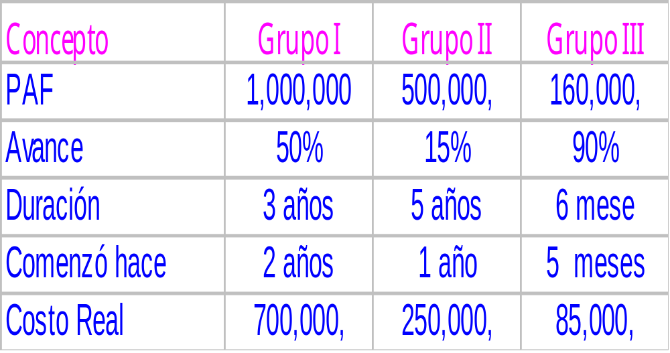
METODO DEL VALOR GANADO ejercicio

Slide 55
MUCHAS GRACIAS

